Slide 1




Toán
(Trang 48)

Slide 2


Yêu cầu cần đạt
Nhận biết được cách so sánh hai số và so sánh được hai số có nhiều chữ số.
Xác định được số lớn nhất hoặc số bé nhất trong một nhóm các số.
Thực hiện được việc sắp xếp các số theo thứ tự (từ bé đến lớn hoặc ngược lại) trong một nhóm các số.

Slide 3
Số lượng gia súc ở Việt Nam (theo Niên giám thống kê năm 2020) được thể hiện ở bảng sau
1
Loại | Trâu | Bò | Lợn
Số lượng (con) | 2 332 800 | 6 230 500 | 22 027 900
Trong 3 loại gia súc trên, loại gia súc nào được nuôi ở Việt Nam:
a) Nhiều nhất là lợn: 22 027 900 con
a) Nhiều nhất?
b) Ít nhất là trâu: 2 332 800 con
b) Ít nhất?

Slide 4
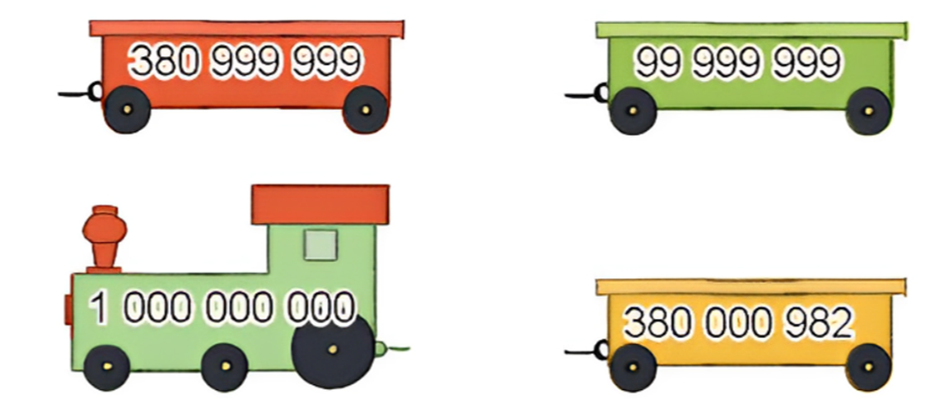
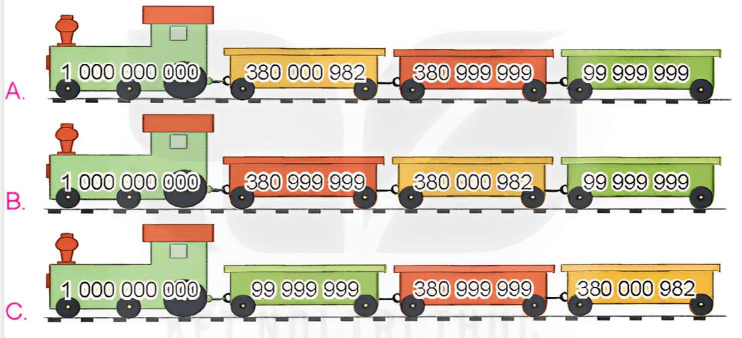
2
Chọn câu trả lời đúng.
Sắp xếp các số ghi trên đầu tàu và toa tàu theo thứ tự từ lớn đến bé được đoàn tàu nào dưới đây?

Slide 5
3
Rô – bốt có 9 tấm thẻ như sau:
8
0
0
9
1
7
0
3
8
Từ các tấm thẻ trên:
a) Hãy lập số lớn nhất có chín chữ số.
b) Hãy lập số bé nhất có chín chữ số.

Slide 6
8
0
0
9
1
7
0
3
8
Từ các tấm thẻ trên:
a) Hãy lập số lớn nhất có chín chữ số.
9
8
8
7
3
1
0
0
0

Slide 7
8
0
0
9
1
7
0
3
8
Từ các tấm thẻ trên:
b) Hãy lập số bé nhất có chín chữ số.
1
0
0
0
3
7
8
8
9

Slide 8
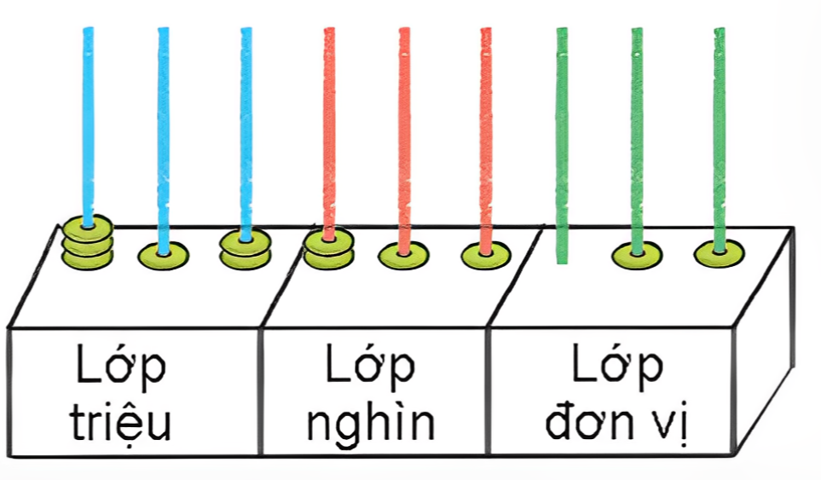
Xếp 12 chiếc vòng như hình dưới đây,
Rô – bốt lập được số 312 211 011. Với 12 chiếc vòng, em lập được số lớn nhất là số nào?
4
930 000 000

Slide 9


- Hoàn thành bài tập.
- Chuẩn bị bài mới.

